Slide 1

Pociągi – stacja 5
Adrian Galik Aleksander Ryzak Aleksandra Palka Michał Tokarczuk

Slide 2
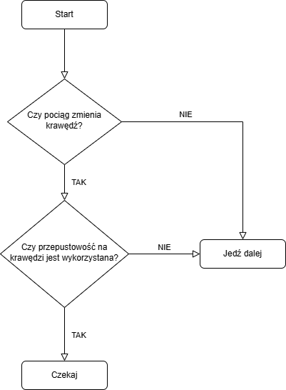
Schemat algorytmu
Dla każdego pociągu:

Slide 3
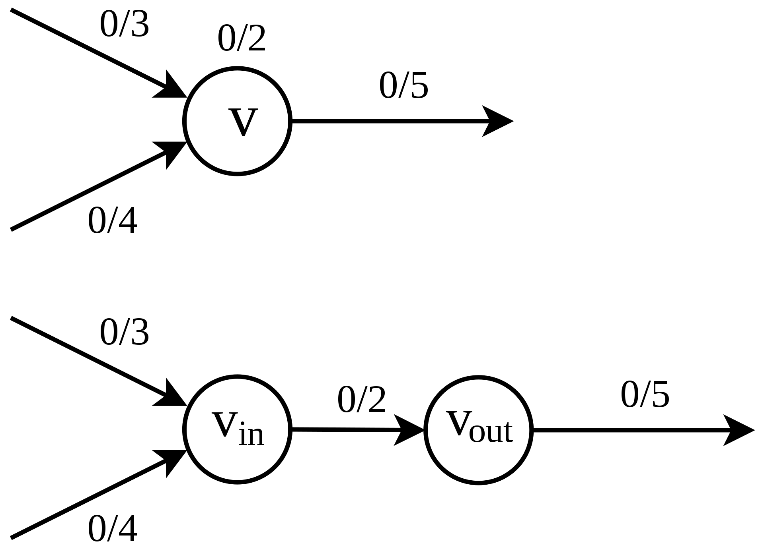
Przepustowość nie tylko na krawędziach

Slide 4
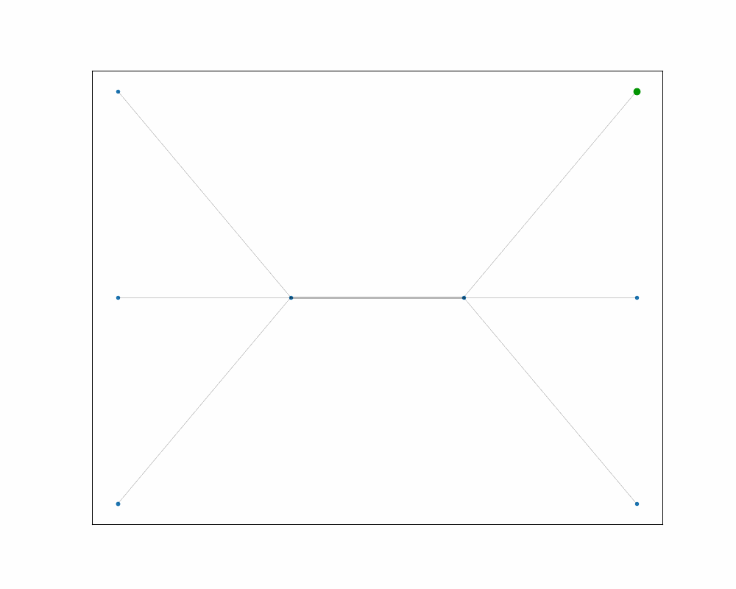
Przepustowość krawędzi

Slide 5
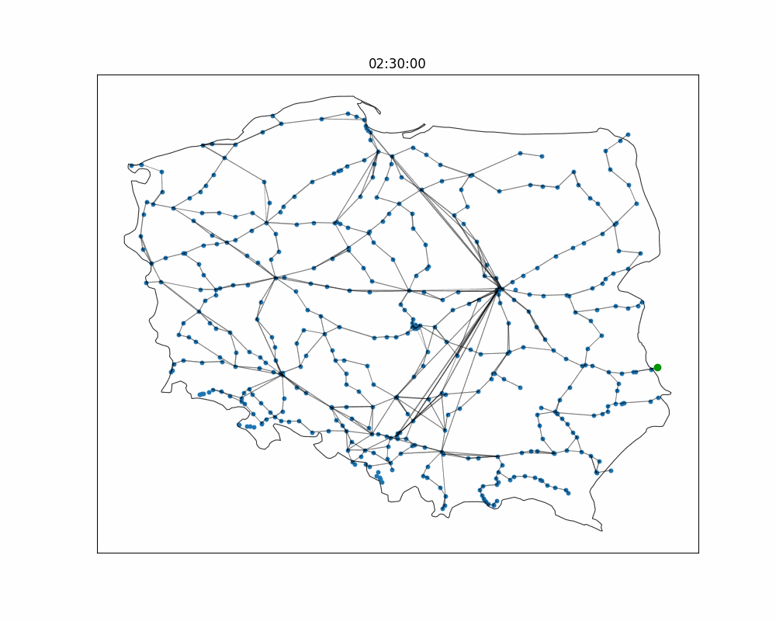
Szacowanie przepustowości

Slide 6
Garść statystyk, czyli argument na przydatność naszej symulacji
Pojemność | Liczba wierzchołków
0 | 172
1 | 1230
2 | 150
3 | 14
4 | 3
5 | 1

Slide 7
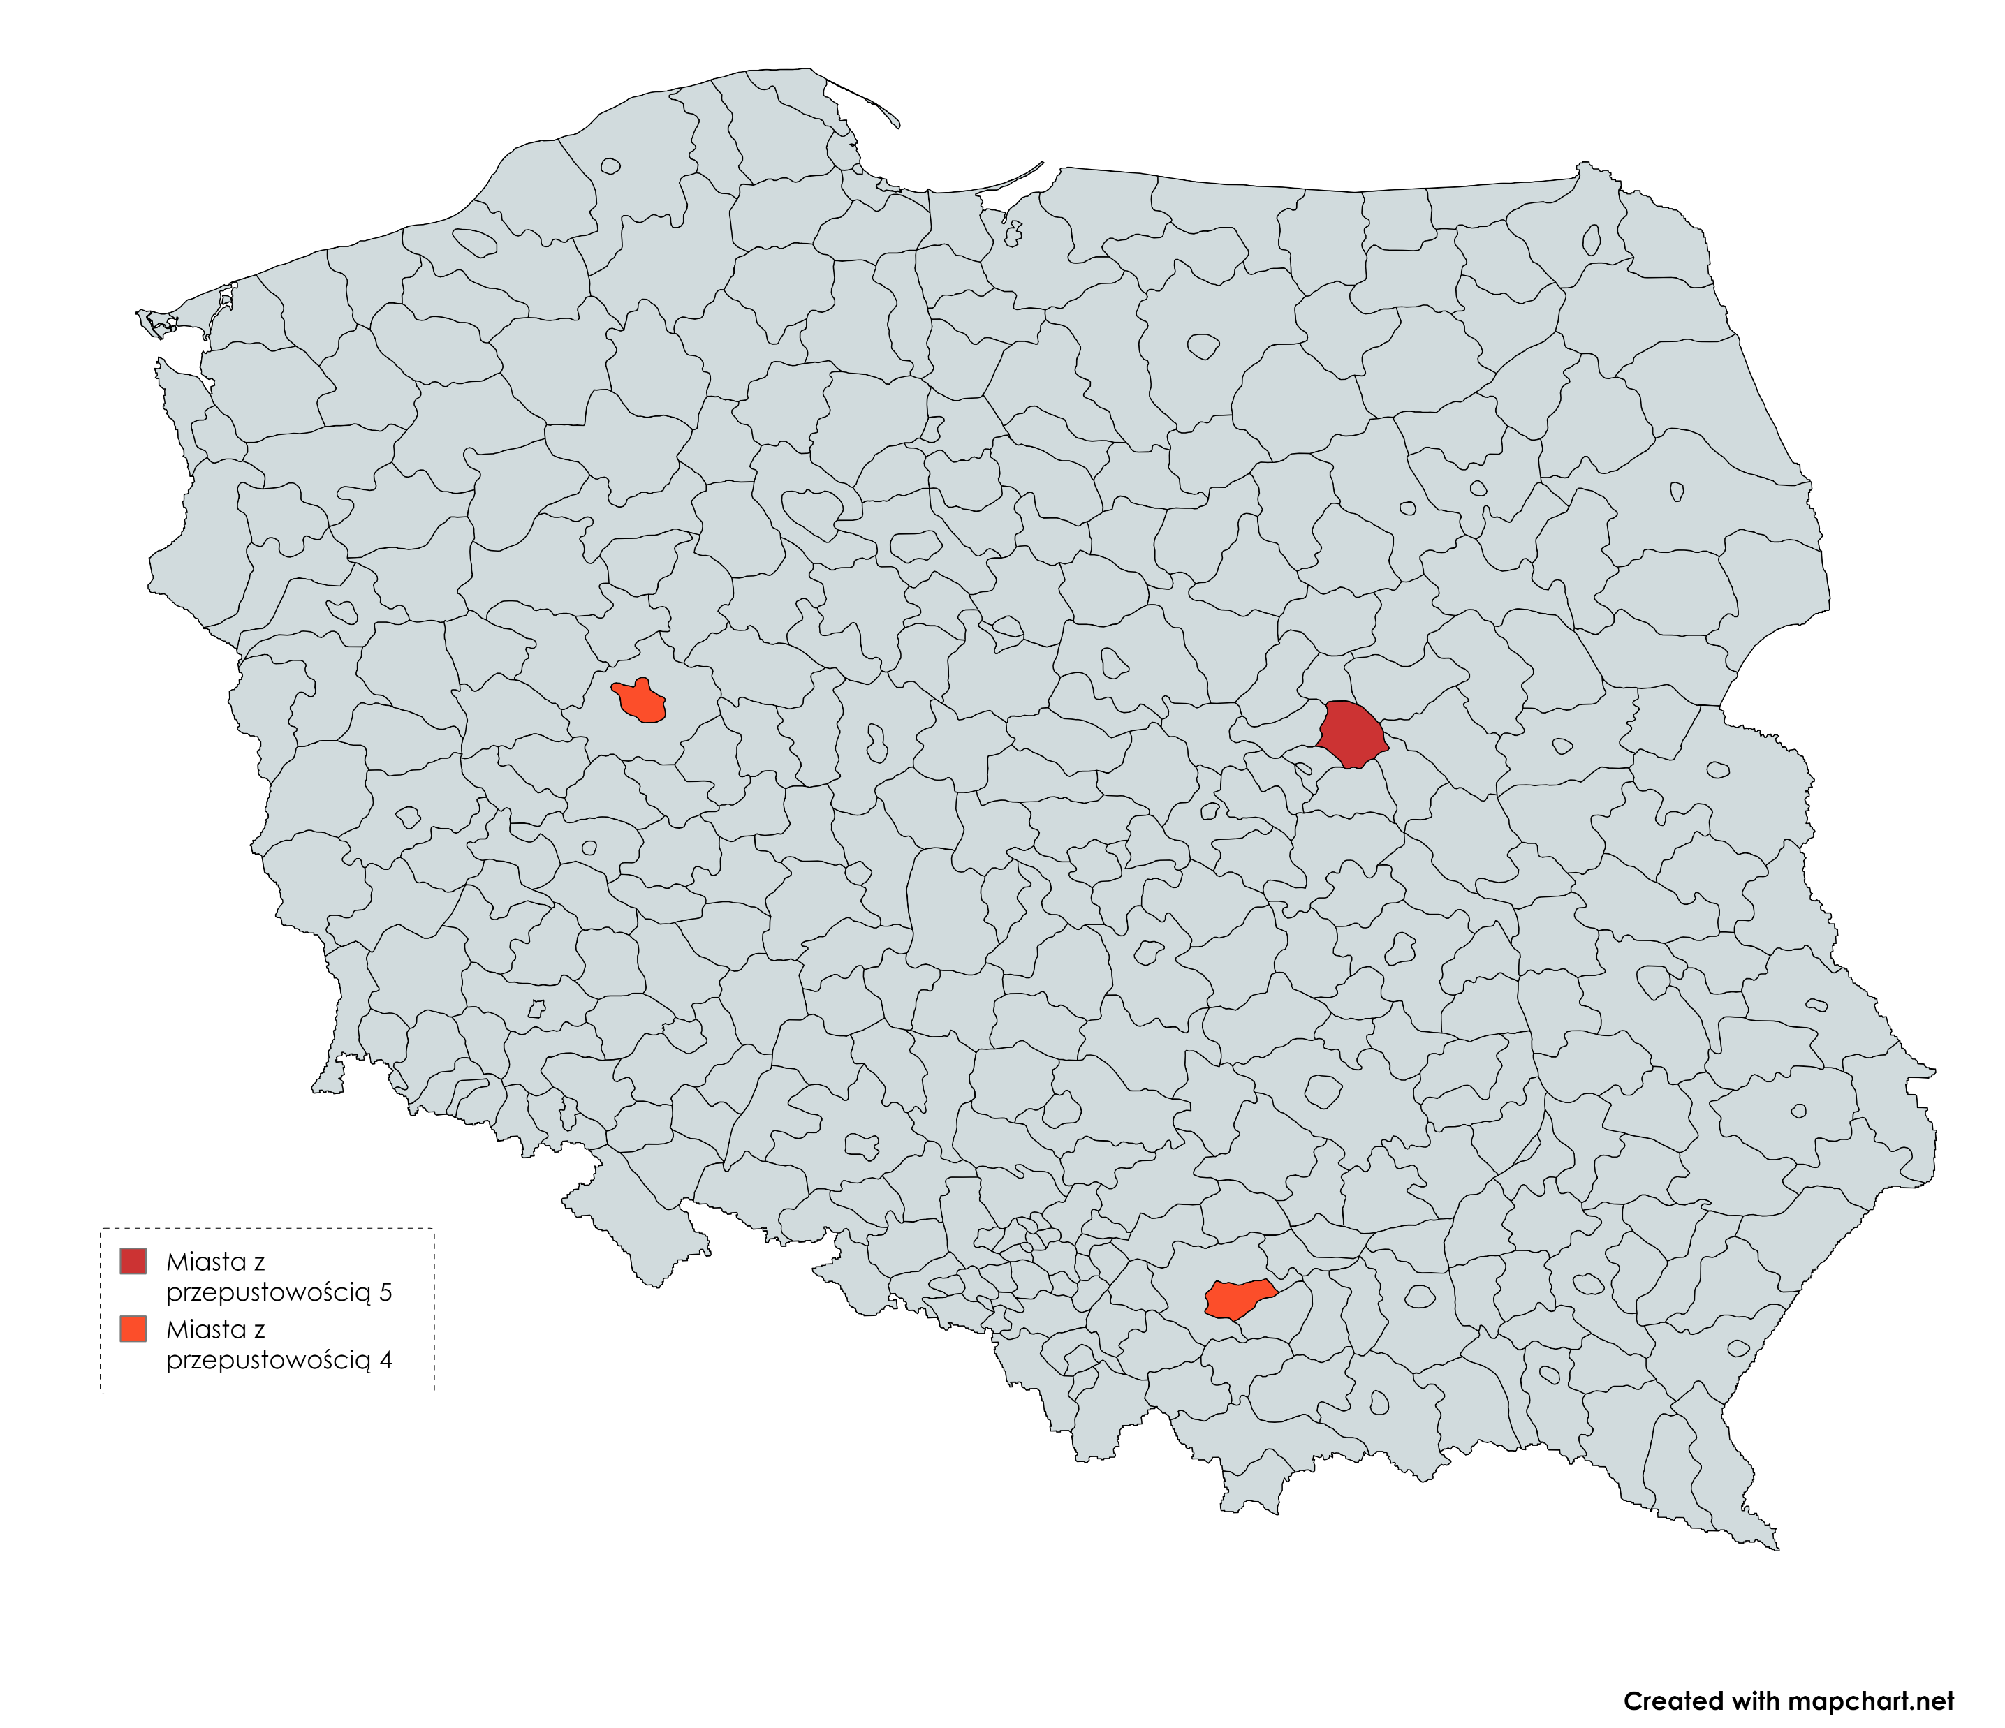
Najbardziej obłożone punkty na mapie:

Slide 8
Na których trasach przejechało najwięcej pociągów?
Warszawa W – Warszawa W | 187
Warszawa C – Warszawa C | 159
Warszawa Z – Warszawa Z | 134
Warszawa W – Warszawa C | 87
Warszawa C – Warszawa Z | 84
Gdańsk - Gdańsk | 78
Katowice - Katowice | 74
Kraków - Kraków | 74
Warszawa C – Warszawa W | 73
Warszawa Z – Warszawa C | 69

Slide 9

Przepustowość 1 na wszystkich torach

Slide 10
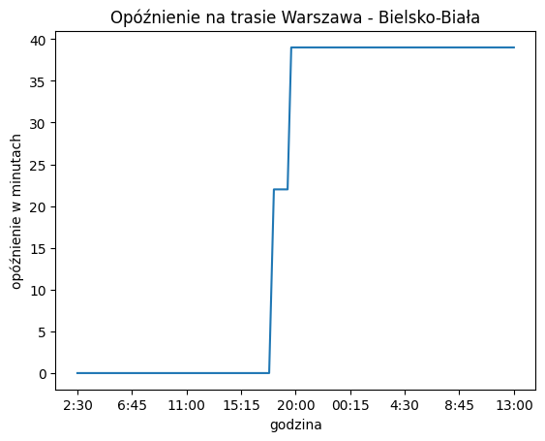
Wykres opóźnienia dla przykładowego pociągu

Slide 11
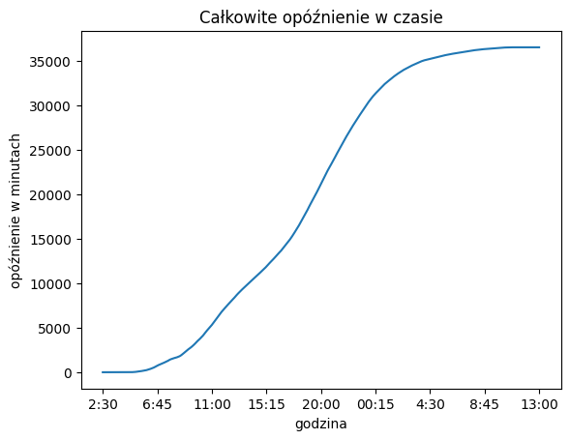
Wykres prezentujący całkowite opóźnienie w zależności od czasu

Slide 12
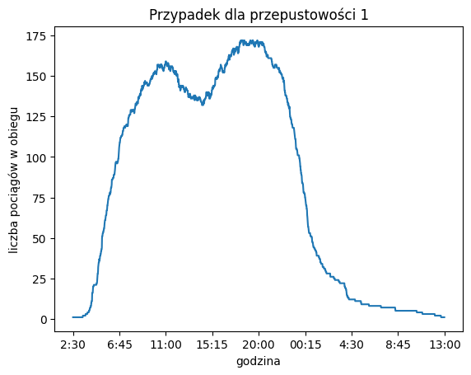
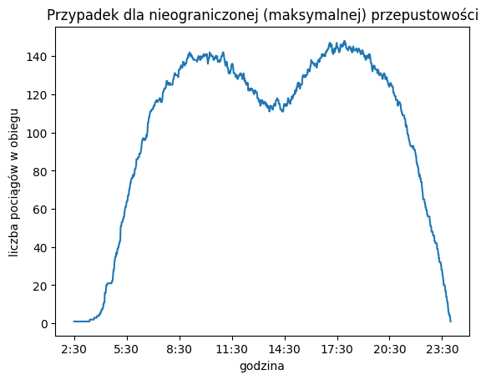
Porównanie liczby pociągów w obiegu

Slide 13


Sekcja: opóźnienia, czyli minotaur na trasie

Slide 14
Dodatek: co gdyby Warszawa Centralna (znowu) przechodziła gruntowny remont

Slide 15
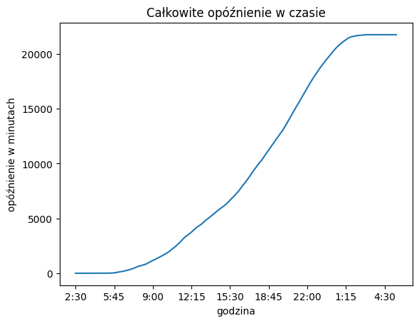
Opóźnienie dla przypadku warszawskiego (minotaur case)

Slide 16
Co gdyby pociąg rozwalił się w Sopocie, oraz czemu akurat on?

Slide 17
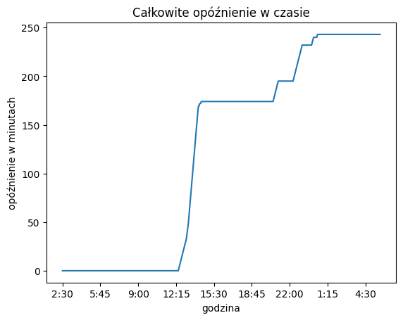
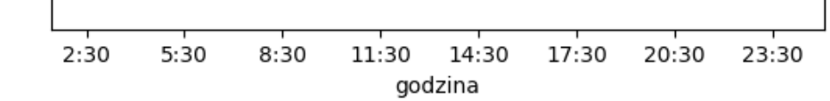
Opóźnienie dla przypadku sopockiego

Slide 18
Co możemy zrobić dalej?
Opóźnienie losowe
Monte Carlo (główny problem)
Dalsze statystyki z naszej symulacji
Metody optymalizacji
Próba znalezienia najmniej kochanego dużego miasta

Slide 19
Źródła
https://gtfs.org/
https://mkuran.pl/gtfs/

Slide 20
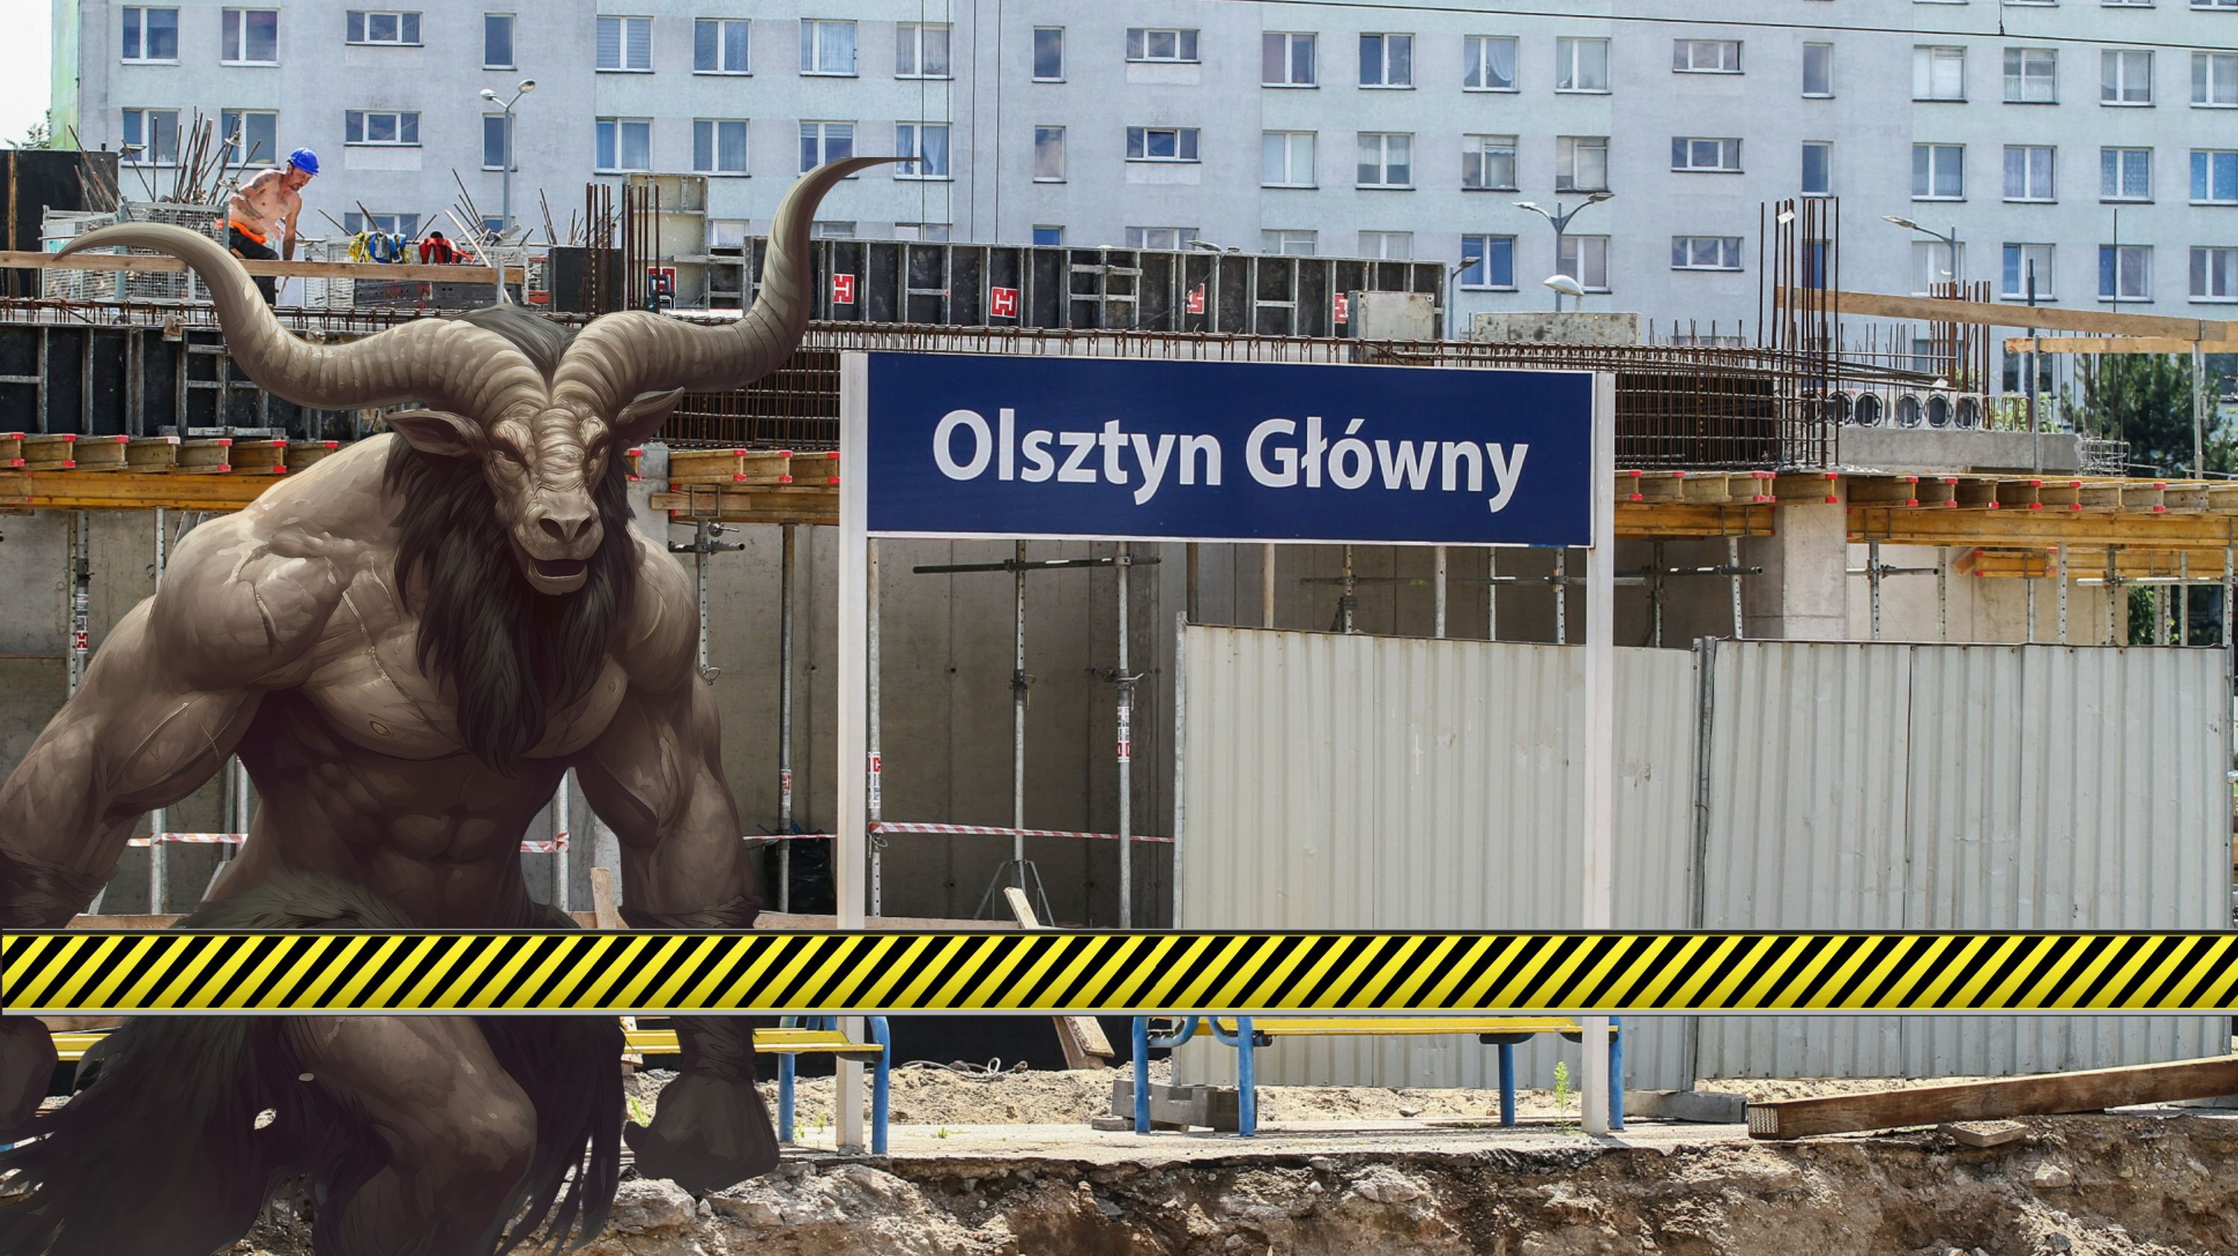
Dziękujemy za uwagę ☺

